Slide 1
Voice of cau
캡스톤 디자인 2분반 – 박상오 교수님
발표자 : 20145523 김상헌

Slide 2
노래방?
시간 때우기
최신 유행 곡을 따라 부르기 위해
추억속의 그 곡을 부르기 위해
그냥 즐기려고!

Slide 3
노래방?
Step 1
노래를 반복해서 듣고 멜로디와 박자에 익숙해진다.
Step 2
혼자 따라 부르면서 음정을 가늠해본다.
Step 3
노래방에 가여 점수를 확인 하고 친구들에게 자신의 노래 실력을 뽐낸다!
노래연습장인 노래방에 가기 위해 연습해야 하는 불편함과 모순 발생!

Slide 4

Voice OF cau
로그인 기능
로그인 기능을 추가하여 개인 통계치 확인
채점 기능
멜로디와 박자를 통해 노래 연습의 결과를 점수로 수치화
진짜 연습모드
노래가 시작되면, 가이드 음원 선 재생
음원이 2, 3소절을 선창 후 사용자가 복창 하여 노래 연습을 돕는다

Slide 5
Why mobile application?
휴대성
연습이라는 행위는 반복적으로 이뤄져야 한다
시간과 공간의 제약
특정 노래방이라는 공간이 필요하지 않고 시간과 공간의 제약에서 자유로운 사용 보장
주변기기의 발달
블루투스 마이크, Wireless 이어폰과 같은 여러 주변기기 발달

Slide 6
Development environment
ANDROID STUDIO
MEDIACODEC
TARSOSDSP
OPEN CV
SQLITE

Slide 7
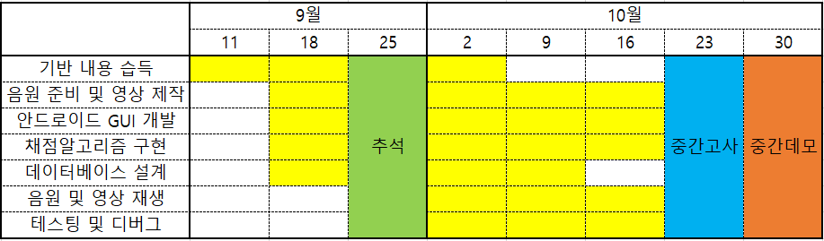
schedule (중간 데모)
간단한 노래방 기능만 구현된 모바일 어플리케이션을 사용하여 데모
간단한 채점기능 포함
로그인 기능, 연습모드 기능 미포함
외부 DB 없이 APK 내부 저장소에 곡 저장

Slide 8
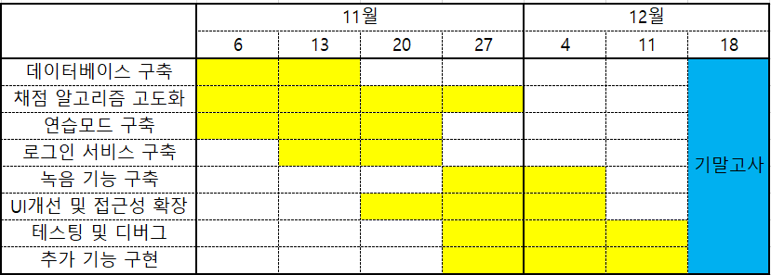
Schedule (최종 데모)
최종 노래방 기능 구현
고도화된 채점기능 포함
로그인 기능, 연습모드 기능 포함
중간 데모의 시연들을 통해 알게 된 불편한 UI들 개선
중간 데모 후 피드백을 통해 생각난 추가 기능들 추가 구현

Slide 9
Team members
김상헌
데이터 베이스 관련 업무
음원 및 영상 제작 및 재생
강민수
채점 알고리즘 구현 및 고도화
녹음 기능 담당
조장연
안드로이드 GUI 담당
연습모드 개발 담당

Slide 10
Q&A

